Slide 1





GIÁO ÁN
PHÁT TRIỂN NHẬN THỨC
Đề tài: Nhận biết phân biệt quả cam, quả chuối
Lứa tuổi: 24-36 tháng
Giáo viên: Lê Ngọc Hân

Slide 2
1/ Mục đích – yêu cầu:
a. Kiến thức:
- Trẻ biết gọi tên quả cam, quả chuối.
- Trẻ nhận biết và gọi tên một số đặc điểm của quả cam, quả chuối: vỏ nhẵn, vỏ sần sùi, ruột, múi, hạt,…
- Trẻ biết ích lợi của các loại quả đối với sức khoẻ.
b. Kĩ năng:
- Trẻ chú ý quan sát và ghi nhớ có chủ định.
- Trẻ có kĩ năng nói to, rõ lời về tên gọi và một số đặc điểm của quả cam, quả chuối, trẻ nói cả câu: “Đây là quả cam”, “Đây là quả chuối”, “Quả cam màu xanh”, “Quả chuối màu vàng”, “Vỏ quả cam sần sùi”, “Vỏ quả chuối nhẵn”…
- Trẻ có kĩ năng phân biệt màu sắc của các loại quả.
c. Thái độ:
- Trẻ hứng thú tham gia vào các hoạt động cùng cô.
- Trẻ thích ăn các loại quả cho cơ thể khoẻ mạnh.

Slide 3
2/ Chuẩn bị:
- Clip về vườn cây ăn quả nhà bác Gấu.
- Quả cam, quả chuối thật. Một số loại quả khác.
- Nhạc bài hát: “Quả”
- 1 cây cam, 1 cây chuối, 2 rổ đựng một số quả cam, quả chuối bằng nhựa.

Slide 4
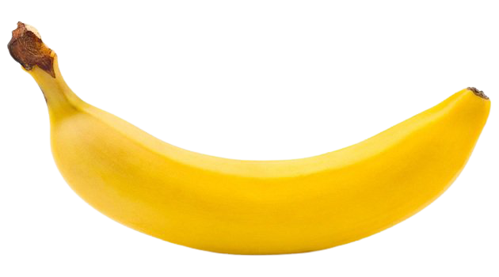
Đây là quả gì?

Slide 5
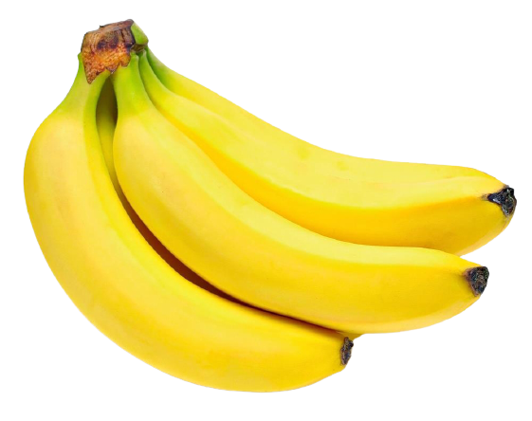
Quả gì đây?

Slide 6
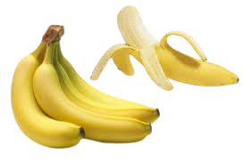
Quả này tên gì?

Slide 7
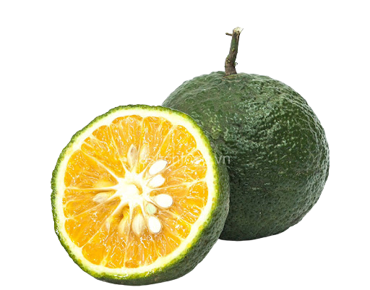
Đây là quả gì?

Slide 8
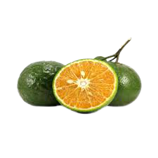
Quả gì đây?

Slide 9
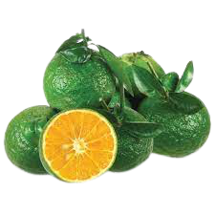
Quả này tên gì?

Slide 10










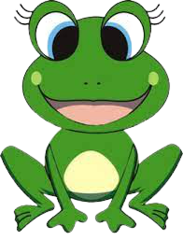

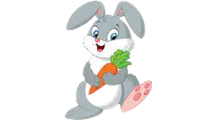
Thi xem ai nhanh
Hổ
Ếch
Sư tử
Voi
Ngựa
Gấu
Chim
Thỏ
Quay

Slide 11


Quả gì màu xanh ?

Slide 12
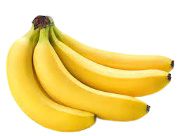
Quả gì màu vàng ?

Slide 13
Quả chuối màu gì?

Slide 14
Quả cam màu gì?

Slide 16




